Slide 1
ЗНО-2021: особливості формату
Методист кабінету ЗНО та моніторингу якості освіти Рівненського обласного інституту післядипломної педагогічної освіти
Холод Олена Володимирівна

Slide 2
Нормативно-правова база:
1. Постанова Кабінету Міністрів України від 25.08.2004 №1095 «Порядок проведення зовнішнього незалежного оцінювання та моніторингу якості освіти» (в редакції постанови Кабінету Міністрів України від 08.07.2015 №533 зі змінами);
2. Накази Міністерства освіти і науки України:
від 15.10.2020 № 1274 «Про затвердження Умов прийому на навчання до закладів вищої освіти України у 2021 році»
від 20.09.2020 № 1210 «Про підготовку до проведення в 2021 році зовнішнього незалежного оцінювання результатів навчання, здобутих на основі повної загальної середньої освіти»
від 09.07.2019 № 945 «Деякі питання проведення в 2021 році зовнішнього незалежного оцінювання результатів навчання, здобутих на основі повної загальної середньої освіти», зареєстрований в Міністерстві юстиції України 01.08.2019 р. за № 850/33821
3. Накази Українського центру оцінювання якості освіти:
- від 15.10.2020 № 170 «Про затвердження Критеріїв оцінювання завдань відкритої форми сертифікаційних робіт зовнішнього незалежного оцінювання 2021 року»
- від 16.10.2020 № 171 «Про затвердження Загальних характеристик сертифікаційних робіт зовнішнього незалежного оцінювання 2021 року»
- від 08.10.2020 №163 «Про проведення пробного зовнішнього незалежного оцінювання в 2021 році»

Slide 3
Терміни реєстрації та проведення ЗНО-2021
Основні дати ЗНО - 2021 року:
реєстрація з 01 лютого до 05 березня 2021 р.
основна сесія з 21 травня до 15 червня 2021 р.
додаткова сесія – 29 червня до 16 липня 2021 р.

Slide 4
Основна сесія:
21.05 – хімія
24.05 – іспанська, німецька, французька мови
25.05 – англійська мова
28.05 – математика
01.06 – українська мова/ українська мова і література
04.06 – історія України
07.06 – фізика
10.06 – біологія
15.06 - географія

Slide 5
Як ДПА зараховуються результати ЗНО з 4 предметів: - українська мова; - математика; - історія України або іноземна мова; - один із навчальних предметів
Кожен учасник має право пройти ЗНО з 5 предметів:
- українська мова / українська мова і література;
історія України;
математика;
біологія;
географія;
фізика;
хімія;
англійська мова;
іспанська мова;
німецька мова;
французька мова

Slide 6
Особливості ЗНО-2021 з української мови та з української мови та літератури
ЗНО з української мови – 150 хвилин.
28 завдань із вибором однієї правильної відповіді з мови;
5 завдань на встановлення відповідності ("логічні пари") з мови;
6 завдань із вибором однієї правильної відповіді з мови (до текстів);
1 завдання з розгорнутою відповіддю з мови.
ЗНО з української мови та літератури – 210 хвилин.
Ті ж завдання, що й з української мови +
20 завдань із вибором однієї правильної відповіді з літератури;
4 завдання на встановлення відповідності ("логічні пари") з літератури;
3 завдання з короткою відповіддю з мови (до текстів).
Абітурієнти, які оберуть предмет українська мова (150 хв.), отримають результати з цього предмета у 12-бальній і 100 бальній шкалах (для ДПА і ЗНО). Хто обере предмет українська мова і література - 210 хв., отримають результати з української мови у 12-бальній і 100 бальній шкалах та української мови і літератури у 100 бальній шкалі.

Slide 7
Особливості ЗНО – 2021 з математики
Математика (завдання рівня стандарт) (150 хв.) = ДПА (1-12 балів)
- 16 завдань із вибором однієї правильної відповіді;
4 завдання на встановлення відповідності ("логічні пари");
6 завдань відкритої форми з короткою відповіддю;
2 завдання відкритої форми з розгорнутою відповіддю.
Математика (профільний рівень) (210 хв.) для тих, хто вивчав математику у профільному класі та для вступу до закладів вищої освіти.
Ті ж завдання, що й у стандартного рівня +
3 завдання відкритої форми з короткою відповіддю;
3 завдання відкритої форми з розгорнутою відповіддю.

Slide 8
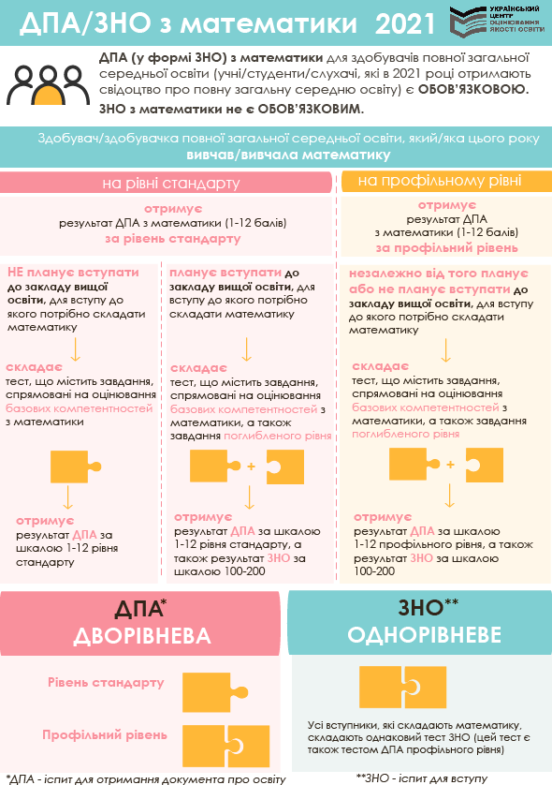

Slide 9
Учням, які виберуть для проходження державної підсумкової атестації іноземну мову, результат ЗНО буде зараховано як результат ДПА (за шкалою 1–12 балів), залежно від рівня, на якому вони цю мову вивчали: - для тих, хто вивчав мову на профільному рівні, оцінкою за ДПА буде результат виконання завдань профільного рівня, тобто усього тесту; - для тих, хто вивчав мову на рівні стандарту, оцінкою ДПА буде результат виконання завдань рівня стандарту (за винятком завдань №33-38,44-48)

Slide 10
Для участі в конкурсі для навчання у заклади вищої освіти України абітурієнти зможуть подати Сертифікат ЗНО 2018, 2019, 2020 та 2021 років.
Абітурієнти матимуть право подати до п’яти заяв (на місця державного та регіонального замовлення);
Обмежено до 30 кількість заяв, які абітурієнти зможуть подати на контракт.

Slide 11
ПРОБНЕ ЗНО-2021: ДАТИ РЕЄСТРАЦІЇ ТА ТЕСТУВАННЯ
Реєстрація для участі у пробному ЗНО-2021 триватиме протягом 05‒19 січня 2021 року. Зареєструватися можна буде через мережу Internet на сайті Львівського регіонального центру оцінювання якості освіти
http://www.lv.testportal.gоv.ua

Slide 12
Терміни проведення пробного ЗНО-2021: 10.04.2021 - українська мова, українська мова і література, біологія, географія, історія України, математика, англійська мова, іспанська мова, німецька мова, французька мова, фізика хімія.
З огляду на епідеміологічні загрози у 2021 році кожний учасник / кожна учасниця зможе вибрати лише один предмет для проходження пробного ЗНО.
Результати пробного ЗНО-2021 для осіб, які введуть свої відповіді на спеціальному сервісі, буде оприлюднено на їхніх інформаційних сторінках 16 квітня 2021 року.
Минулорічні відеоматеріали пробного ЗНО доступні на youtube каналі ГС «Освіторія», а також на платформі iLearn.
Оновлене тренувальне онлайн тестування на сайті Львівського РЦОЯО www.lv.testportal.gov.ua: це тестові завдання попередніх років, укладені тематично; безкоштовна участь.

Slide 13
Для якісної підготовки до ЗНО на сайтах УЦОЯО, ЛРЦОЯО розміщені матеріали в наступних темах: «Програми ЗНО 2021», «Підготовка до ЗНО-2021», «Тести ЗНО минулих років». На сайті ЛРЦОЯО розміщені тренінги з історії України.
Джерела офіційної інформації з питань ЗНО:
www.testportal.gov.ua – сайт Українського центру оцінювання якості освіти;
www.lv.testportal.gov.ua – сайт Львівського регіонального центру оцінювання якості освіти

Slide 14
Підсумки: з якими новаціями зустрінуться випускники та абітурієнти 2021?
Кожен зареєстрований учасник ЗНО матиме можливість скласти тести не більш як із п’яти предметів: українська мова і література, українська мова, математика, історія України, біологія, географія, фізика, хімія, англійська, німецька, іспанська, французька мови.
Як відомо, результати чотирьох із числа обраних предметів є обов’язковими для зарахування як результати державної підсумкової атестації для здобувачів повної загальної середньої освіти закладів загальної середньої освіти, професійно-технічної та вищої освіти. Отож, що ж обрати абітурієнту-випускнику?

Slide 15
Українська мова і література: - Отримають результат з української мови - 1-12 балів для ДПА - Отримають результат з української мови і літератури та української мови - 100-200 балів для вступу
Українська мова:
- Отримають результат з української мови - 1-12балів для ДПА
- Отримають результат з української мови - 100-200 б. для вступу

Slide 16
Другим обов’язковим предметом для здобувачів повної загальної середньої освіти є математика.
Математика (рівень стандарту). Результат за шкалою 1-12 балів для ДПА
Математика ( профільний рівень). Результат за шкалою 1-12 б. для ДПА. Результат за шкалою 100 -200 балів для вступу

Slide 17
Третім предметом може бути історія України або іноземна мова.
Учням, слухачам (студентам), які оберуть іноземну мову, результат ЗНО буде зараховано як результат ДПА (за шкалою 1–12 балів), залежно від рівня, на якому вони цю мову вивчали:
для тих, хто вивчав мову на профільному рівні, оцінкою за ДПА буде результат виконання завдань профільного рівня тобто усього тесту;
для тих, хто вивчав мову на рівні стандарту, оцінкою ДПА буде результат виконання завдань рівня стандарту (за винятком завдань №33-38,44-48).
Учасники ЗНО, які оберуть історію України як ДПА, здаватимуть тест за період ХХ - початок ХХІ століття і будуть оцінені за шкалою 1-12 балів. Результат усієї сертифікаційної роботи буде оцінено за шкалою 100-200 балів для вступу.

Slide 18
Четвертий предмет кожен обиратиме з переліку пропонованих предметів ЗНО.
ЛРЦОЯО запрошує відвідати сайт www. lv.testportal.gov.ua, ознайомитись з демонстраційними версіями сертифікаційних робіт з математики, української мови, української мови і літератури та скористатись оновленим ресурсом тренувального он-лайн тестування, методичними доробками з історії України з метою належної підготовки до ЗНО 2021.
Додаткова інформація: www.testportal.gov.ua – сайт Українського центру оцінювання якості освіти.

Slide 20
Усю оновлену інформацію з питань ЗНО-2021 можна також знайти на загальному форумі порталу «Освіта Рівненщини» http://rivneosvita.org.ua

Slide 21
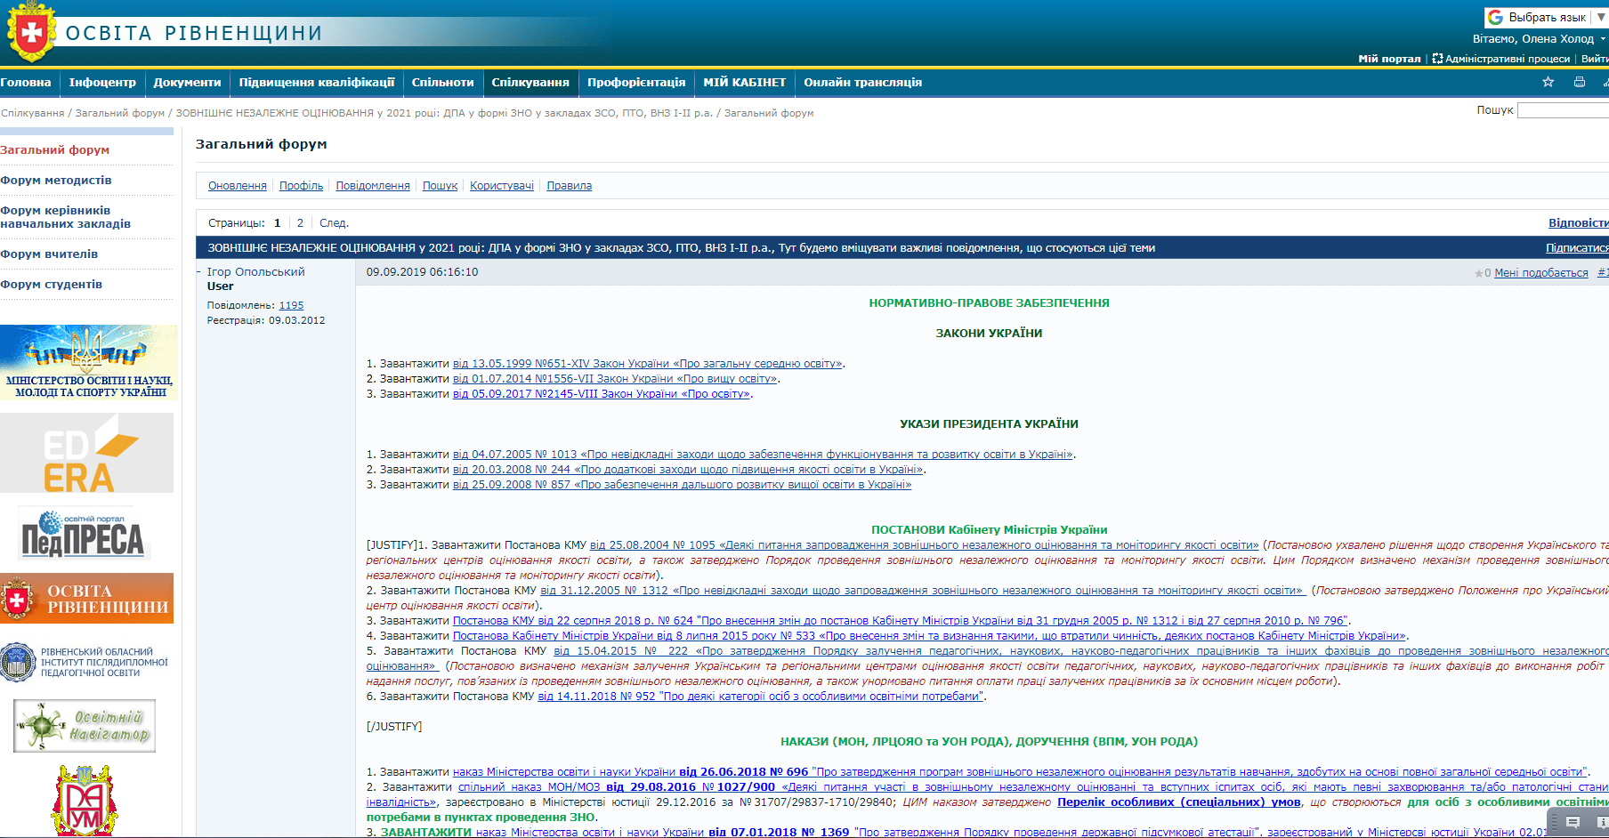

Slide 22
Дякую за увагу!

